Slide 1


ADVANTA Система управления проектами
Выполнили: студенты 2 курса группы Иб-321
Ларионов Алексей
Комышков Владислав
Наумов Александр
Родионов Роман

Slide 2


Содержание
О системе - слайд 3
Начало работы с ADVANTA - слайд 4
Регистрация - слайд 5
Создание проекта - слайд 6
Назначение на проект - слайд 9
Диаграмма Ганта - слайд 11
Заполнение - слайд 12
Создание вех - слайд 13
Критические пути - слайд 14
Перерасход ресурса - слайд 17
Управление затратами - слайд 20
Этапы жизненного цикла - слайд 22
Формирование отчетов - слайд 23
Среда коммуникаций - слайд 24
Совещания - слайд 24
Согласование документов - слайд 26
Дискуссии - слайд 31
Подведение итогов - слайд 33
1

Slide 3

О системе
2

Slide 4
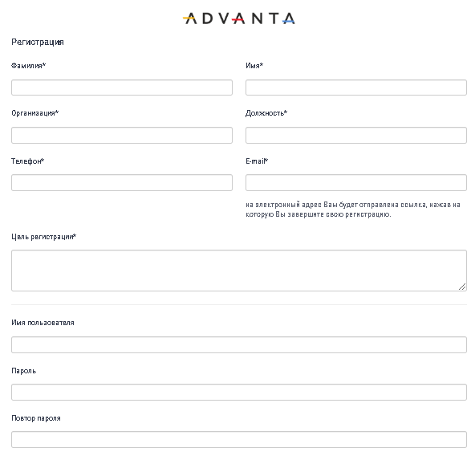
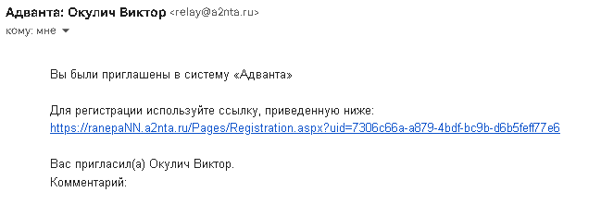
Приглашение участников
2

Slide 5
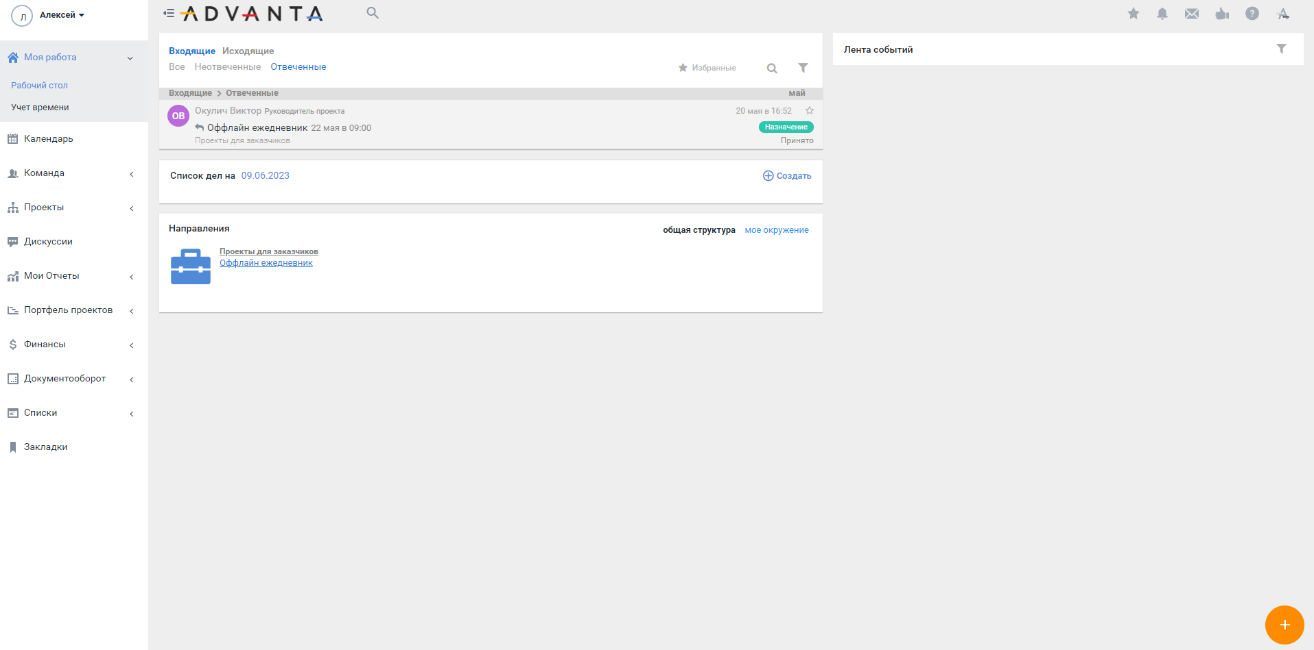
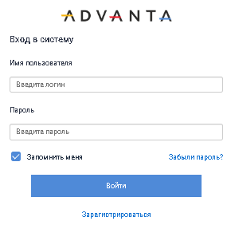
Регистрация и первое попадание на рабочий стол
2

Slide 6
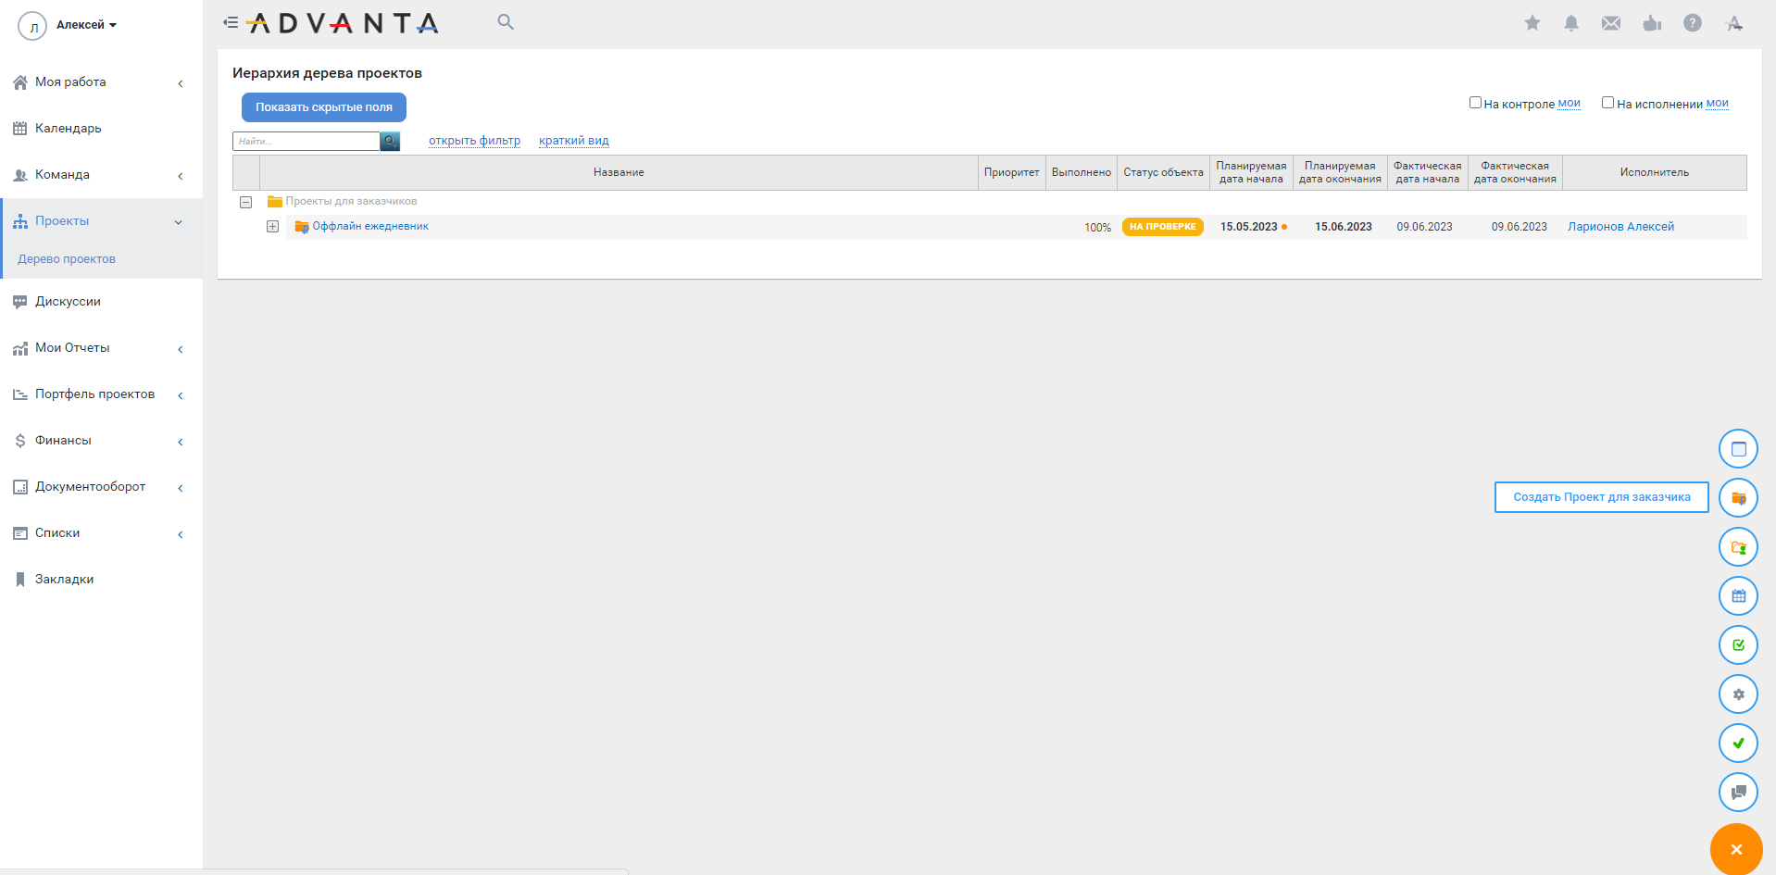
Создание проекта
2

Slide 7
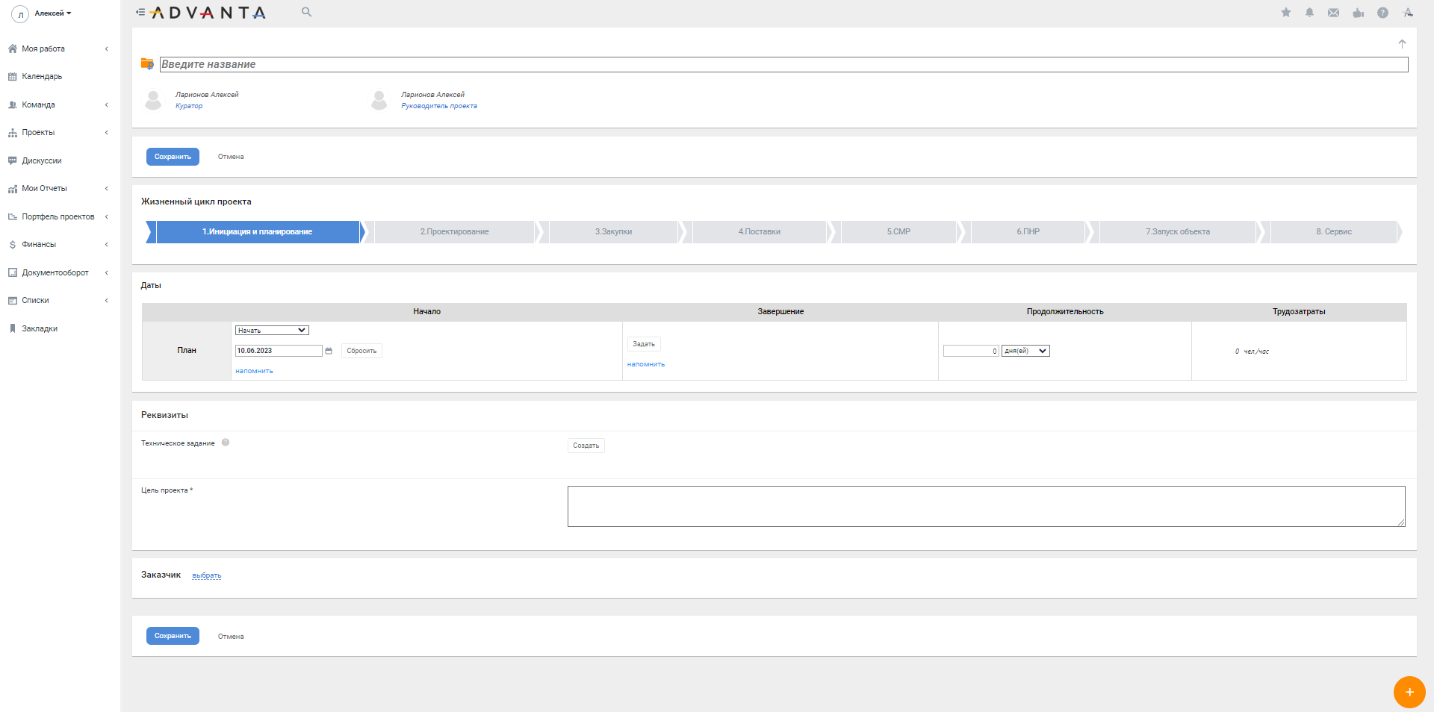
Заполнение паспорта проекта
2

Slide 8
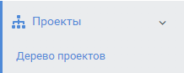
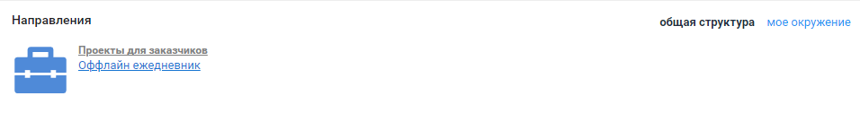
Открытие существующего проекта
2

Slide 9
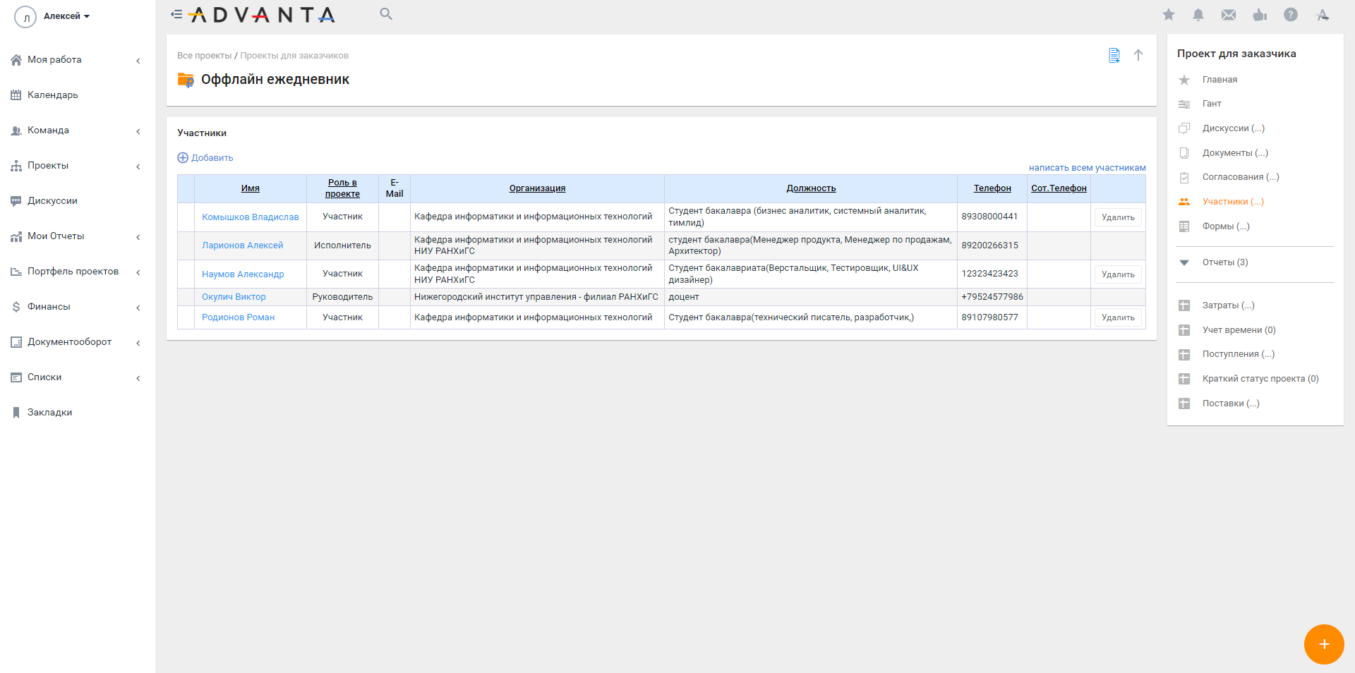
Назначение исполнителей на проект
2

Slide 10
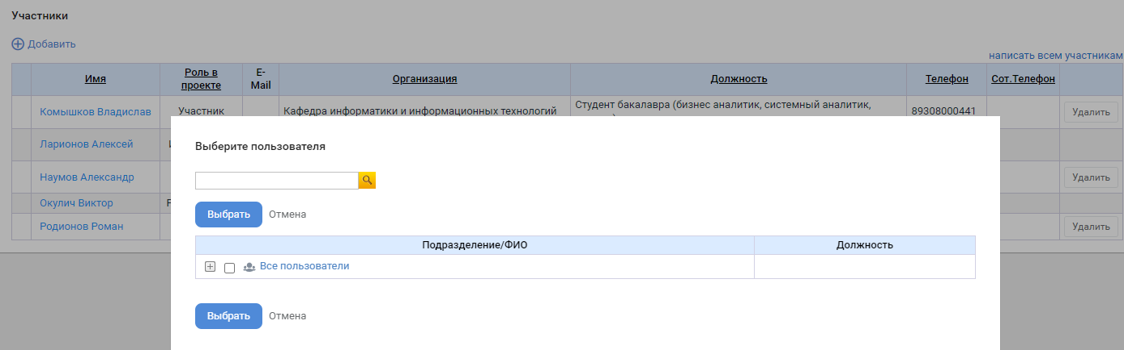
Выбор исполнителя для назначения
2

Slide 11
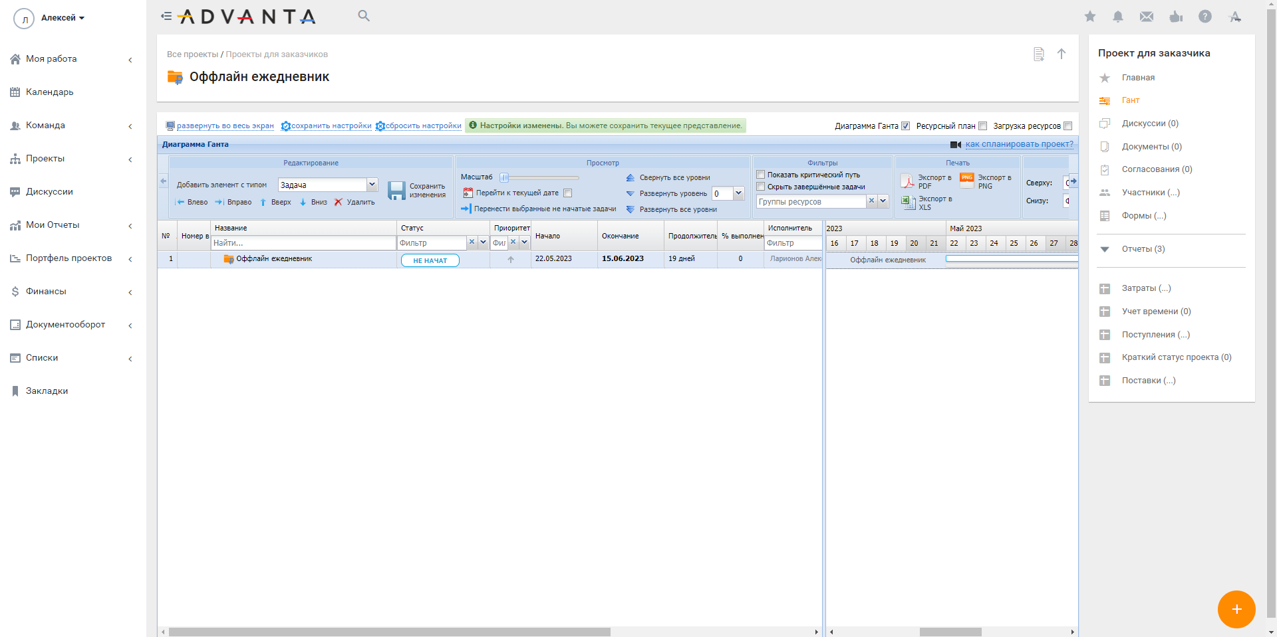
Диаграмма Ганта
2

Slide 12
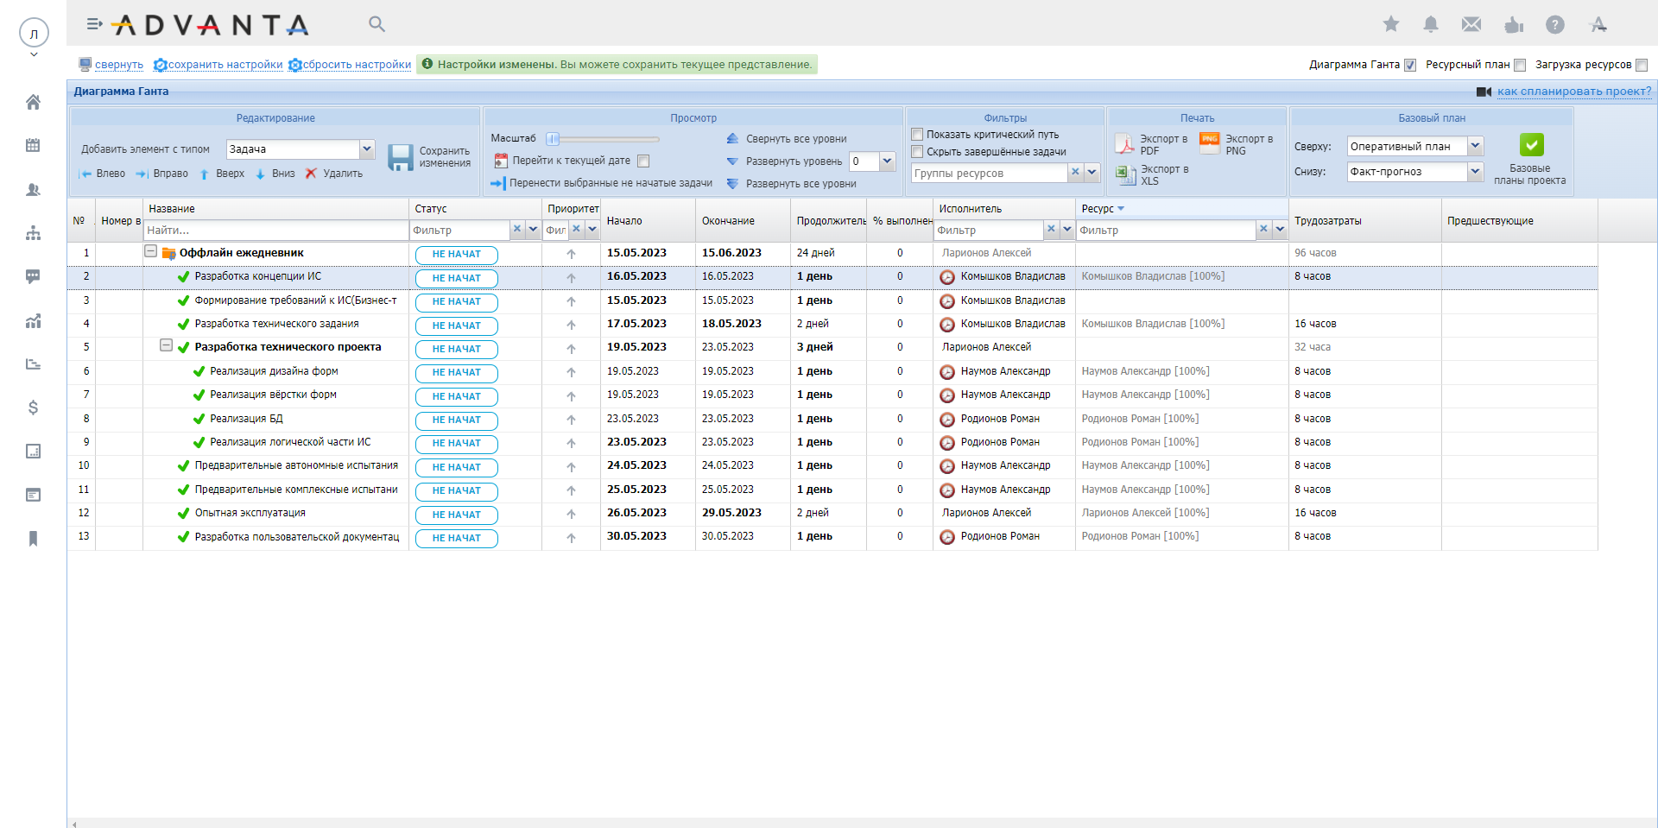
Заполнение диаграммы Ганта
2

Slide 13
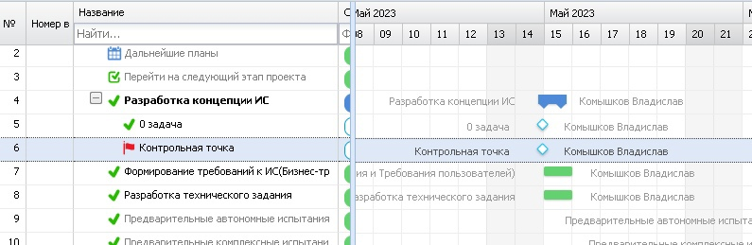
Создание вех
2

Slide 14
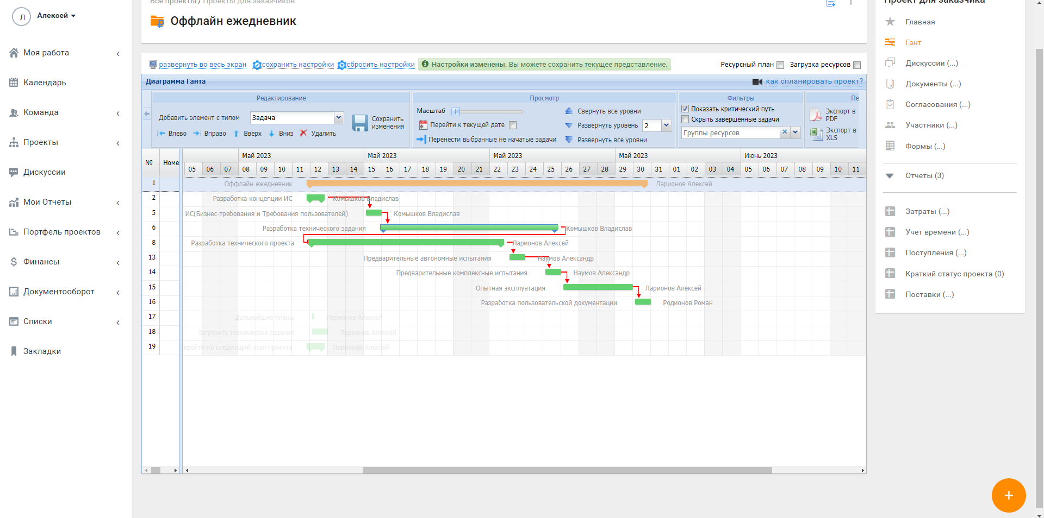
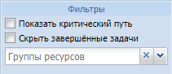
Просмотр критических путей
2

Slide 15
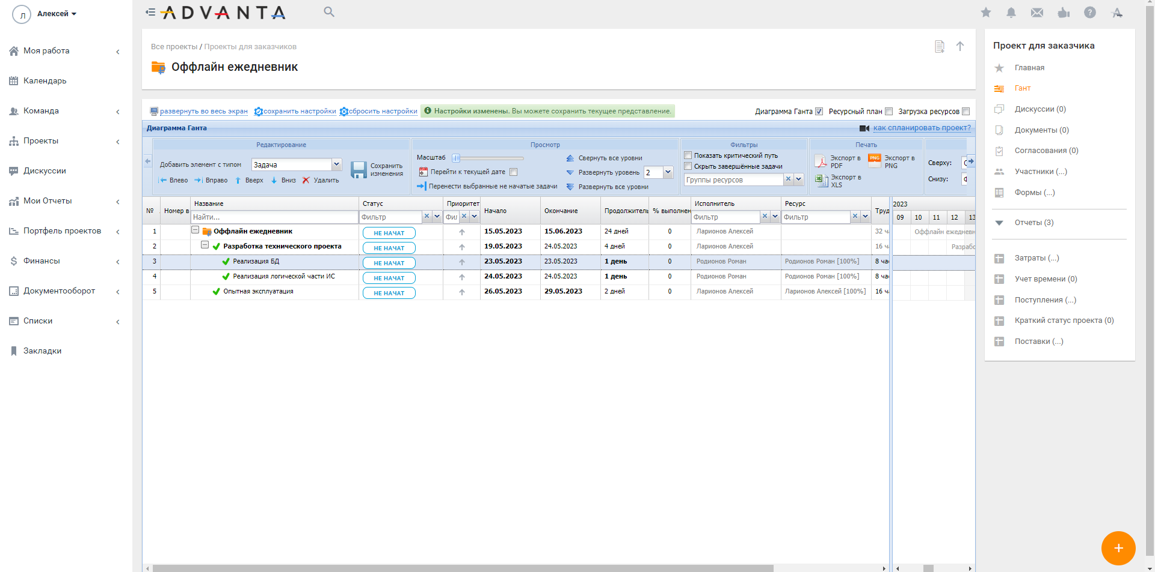
Решение проблем при назначении исполнителей
2

Slide 16
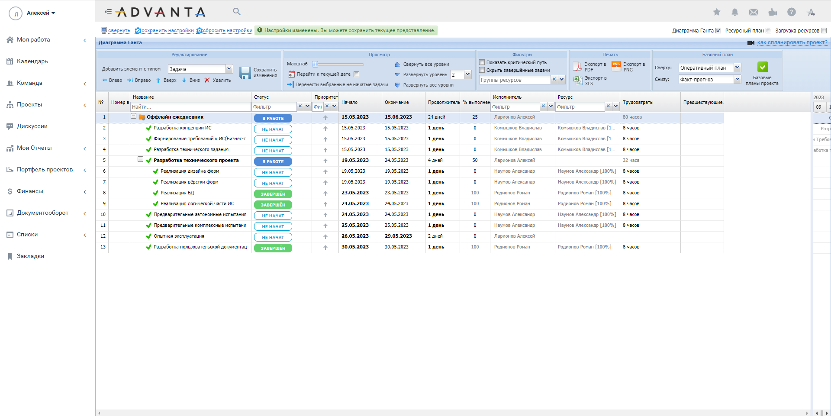
Выстраивание задач в нужном порядке
2

Slide 17
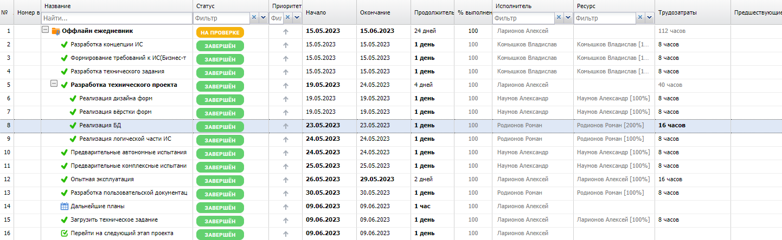
Отображение перерасхода ресурса
2

Slide 18
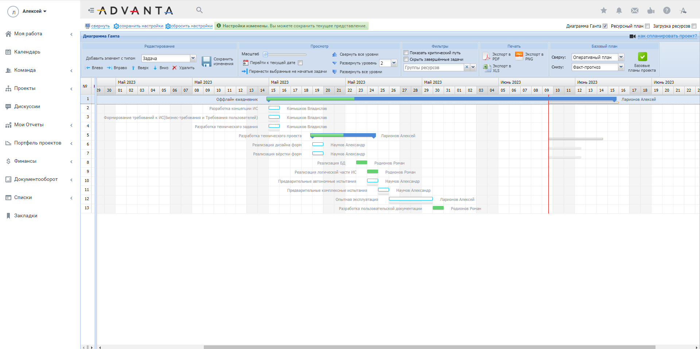
Альтернативный вариант отображения диаграммы
2

Slide 19
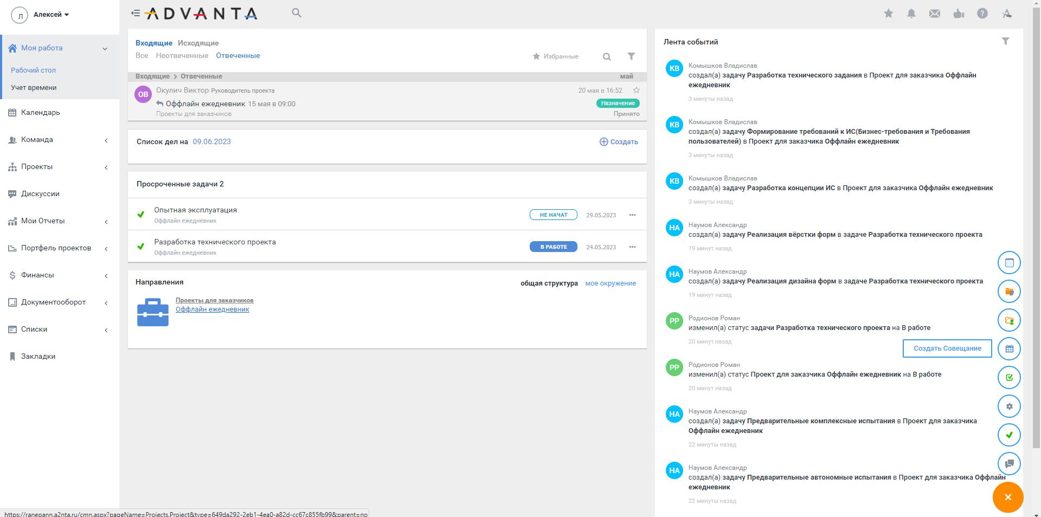
Дополнительные особенности работы с диаграммой Ганта
2

Slide 20
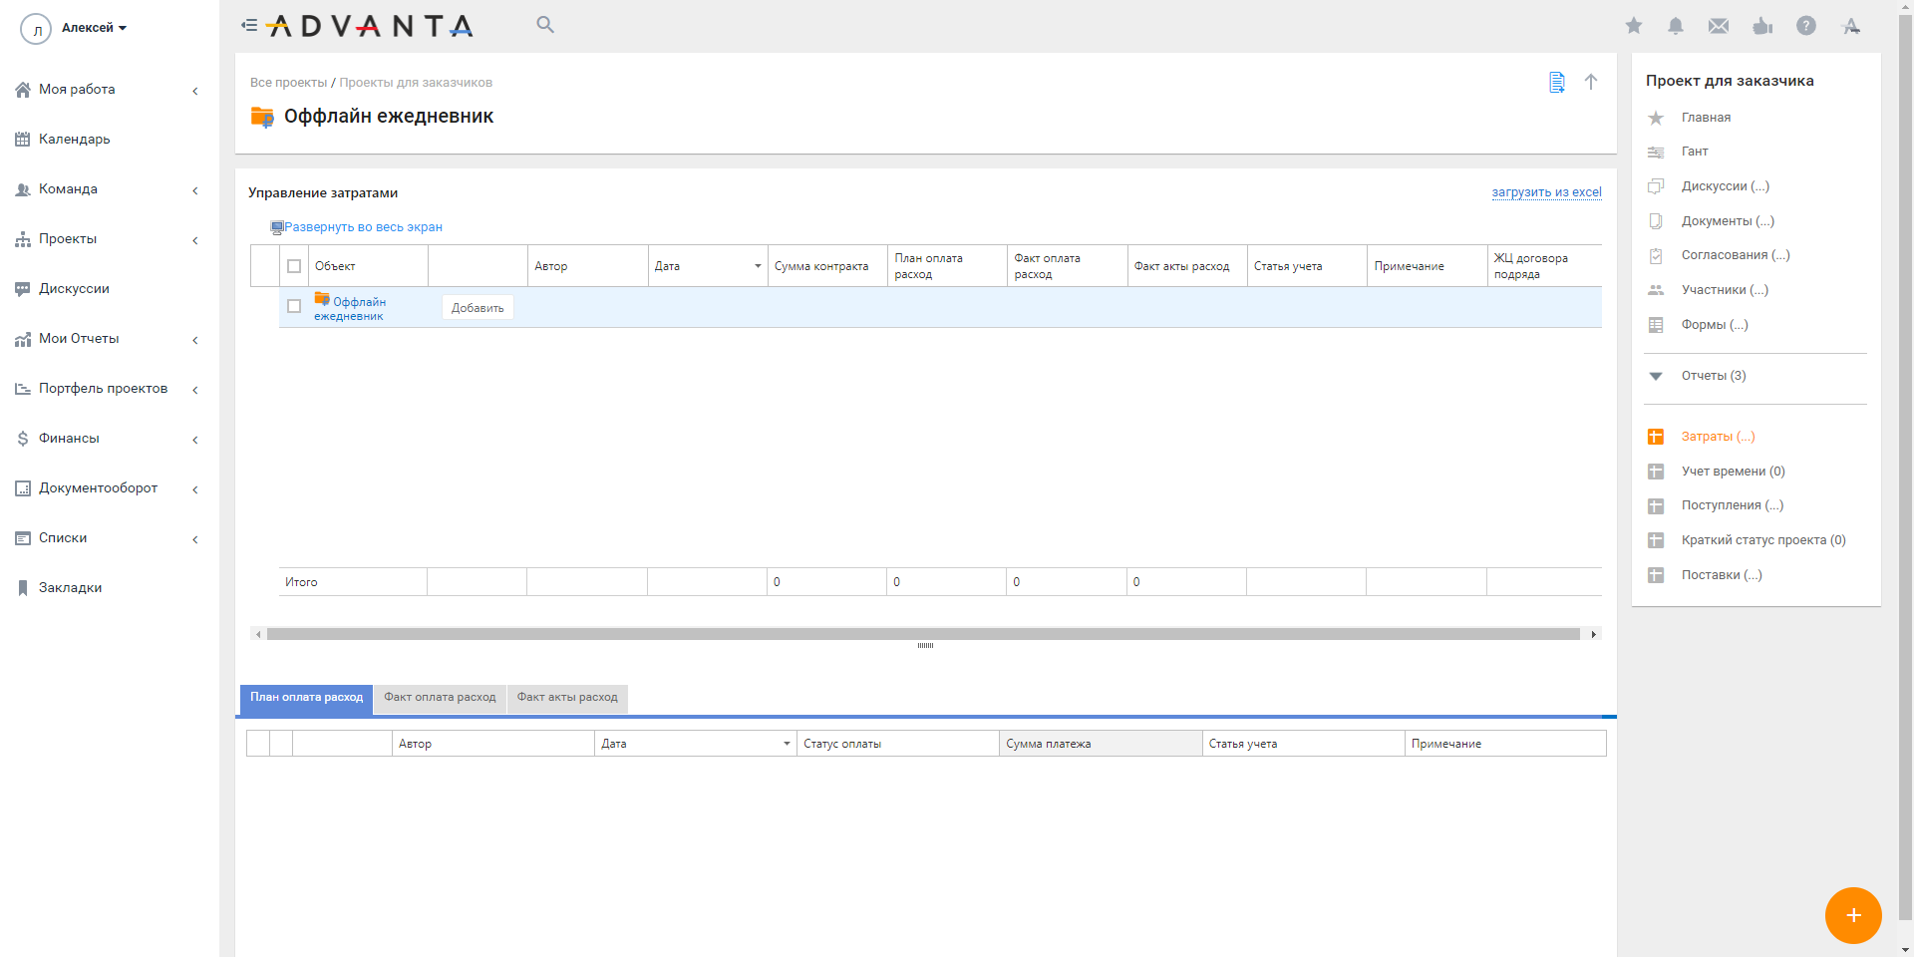
Управление затратами
2

Slide 21
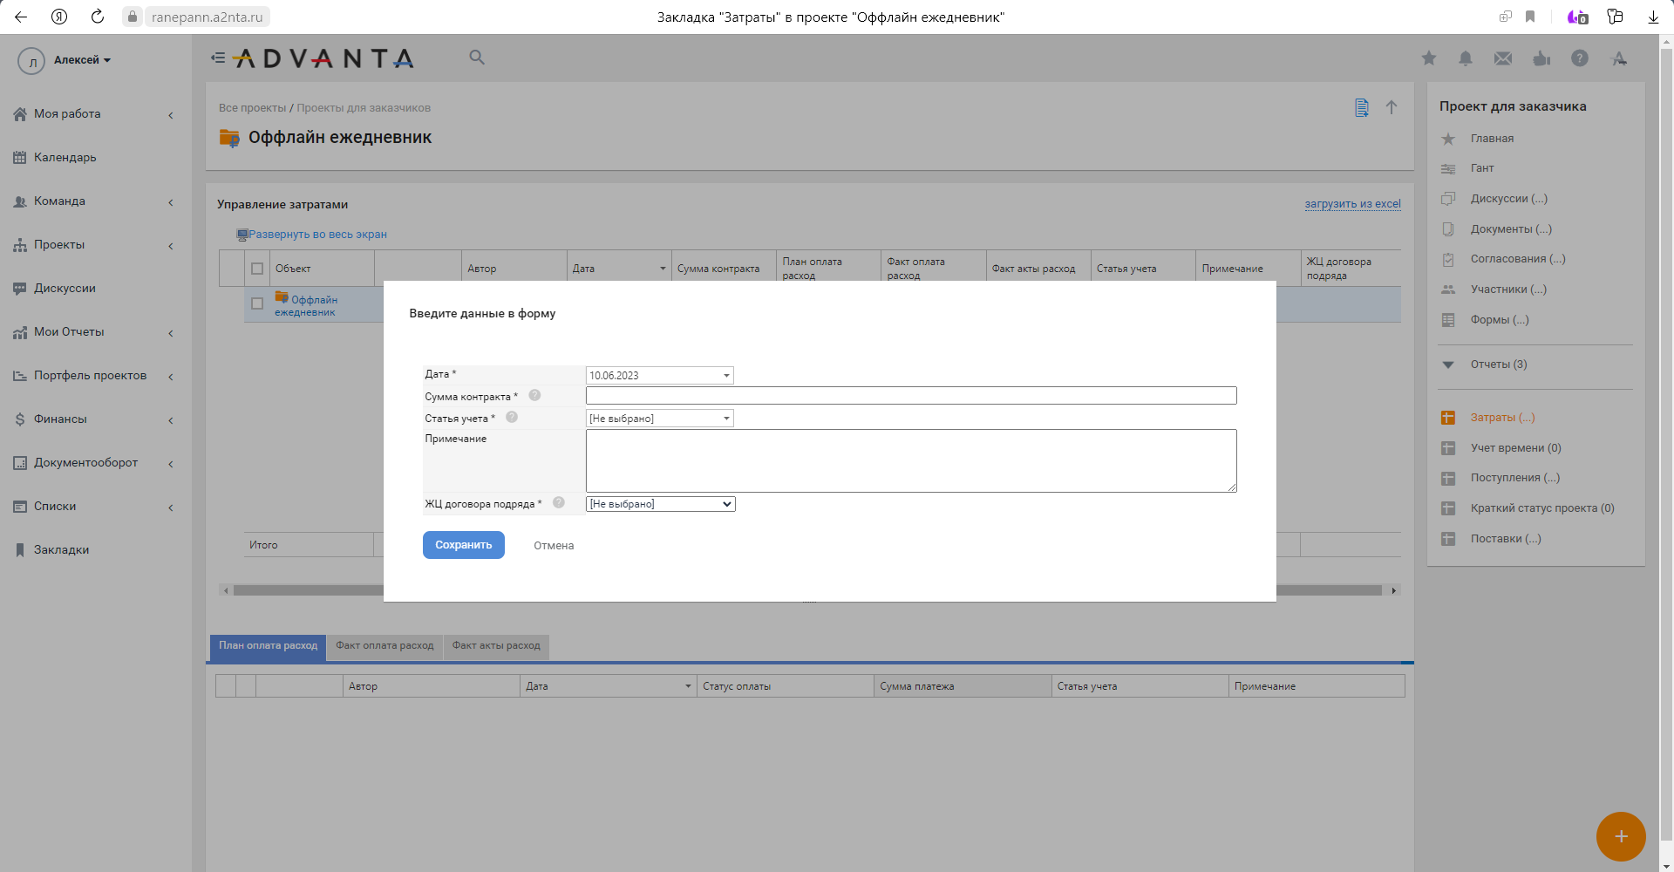
Форма для заполнения затрат
2

Slide 22
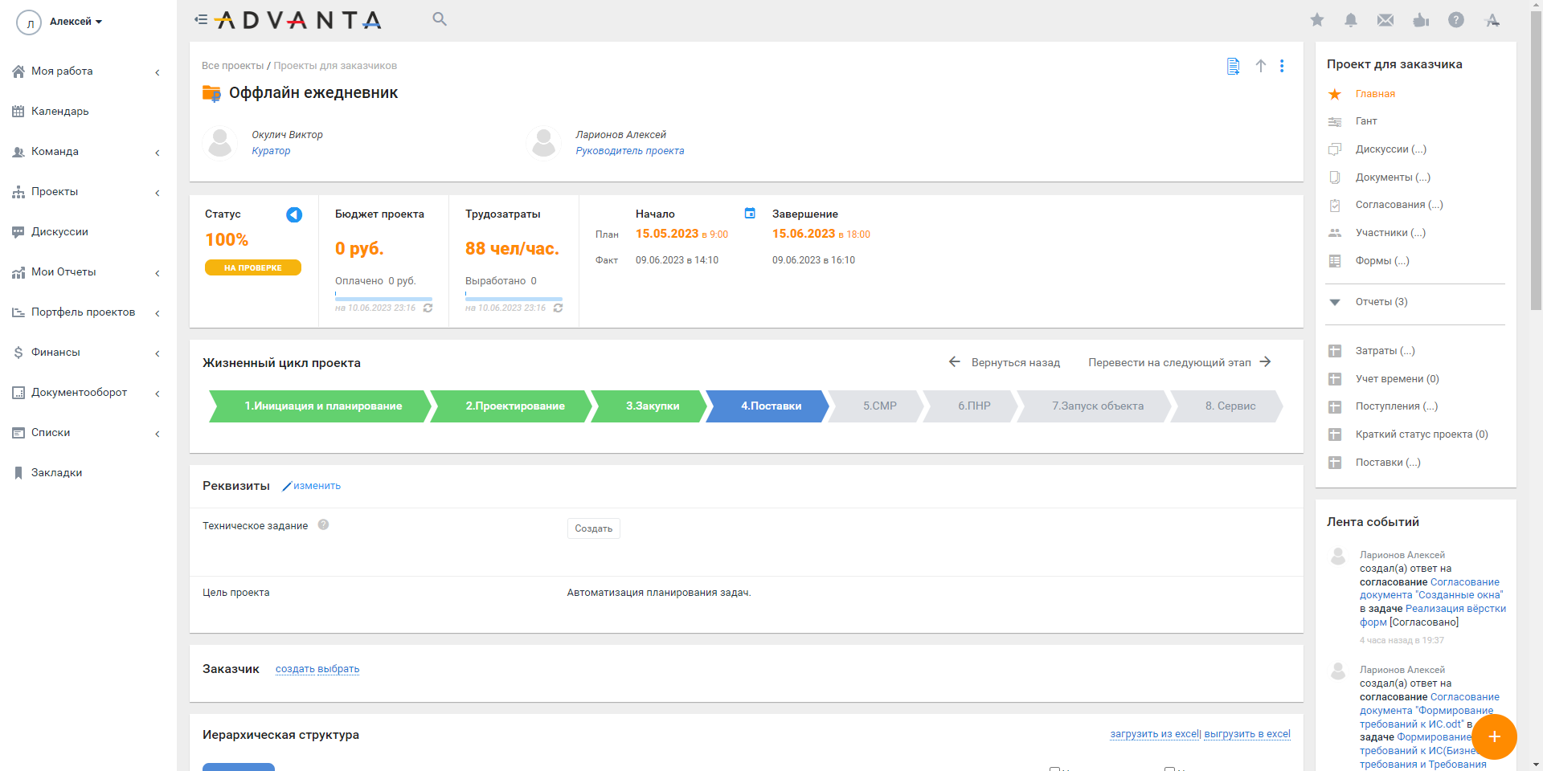
Этапы жизненного цикла
2

Slide 23
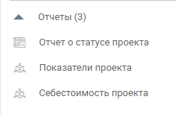
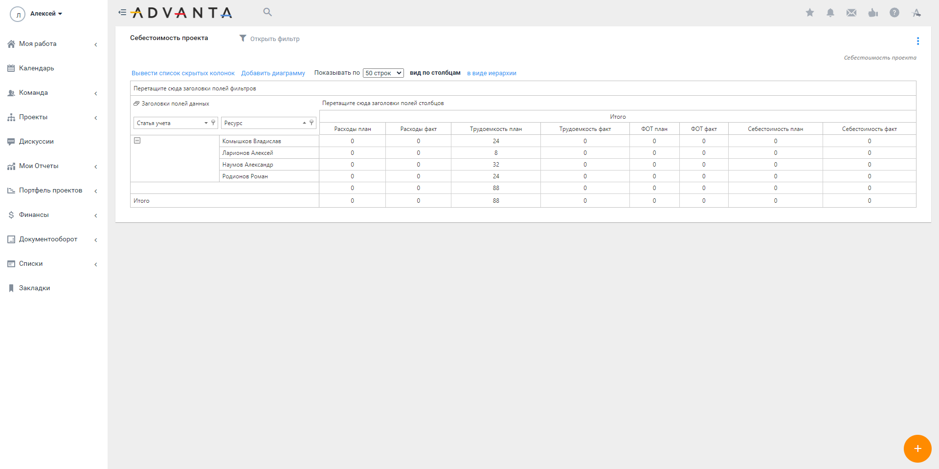
Формирование отчетов
2

Slide 24
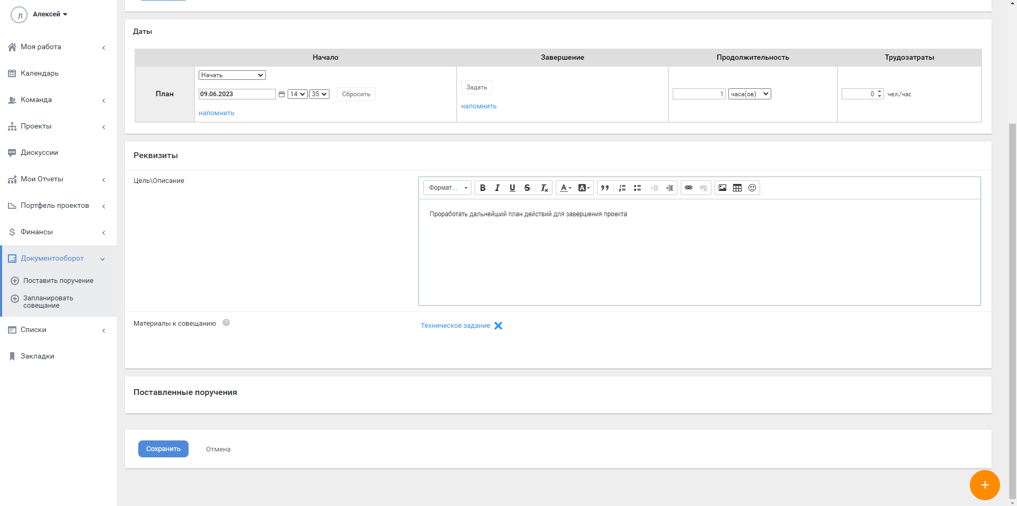
Создание совещаний
2

Slide 25
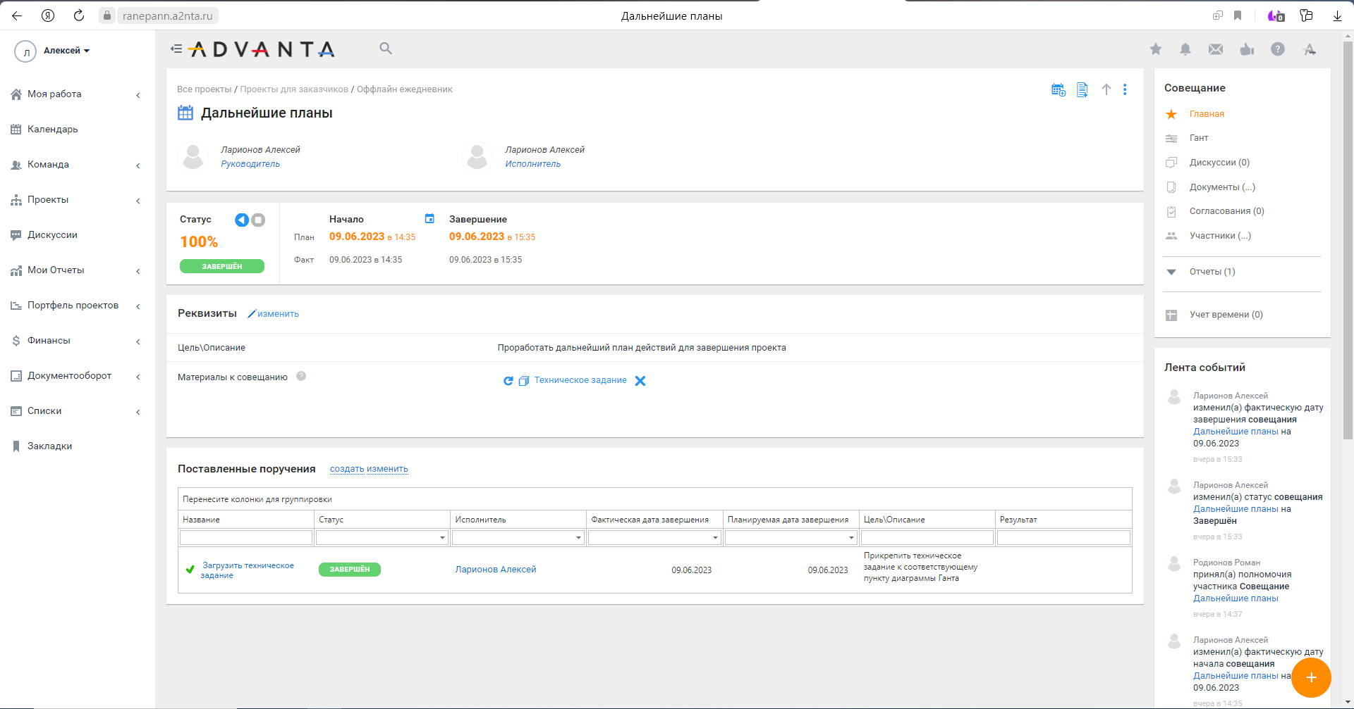
Просмотр итогов совещания
2

Slide 26
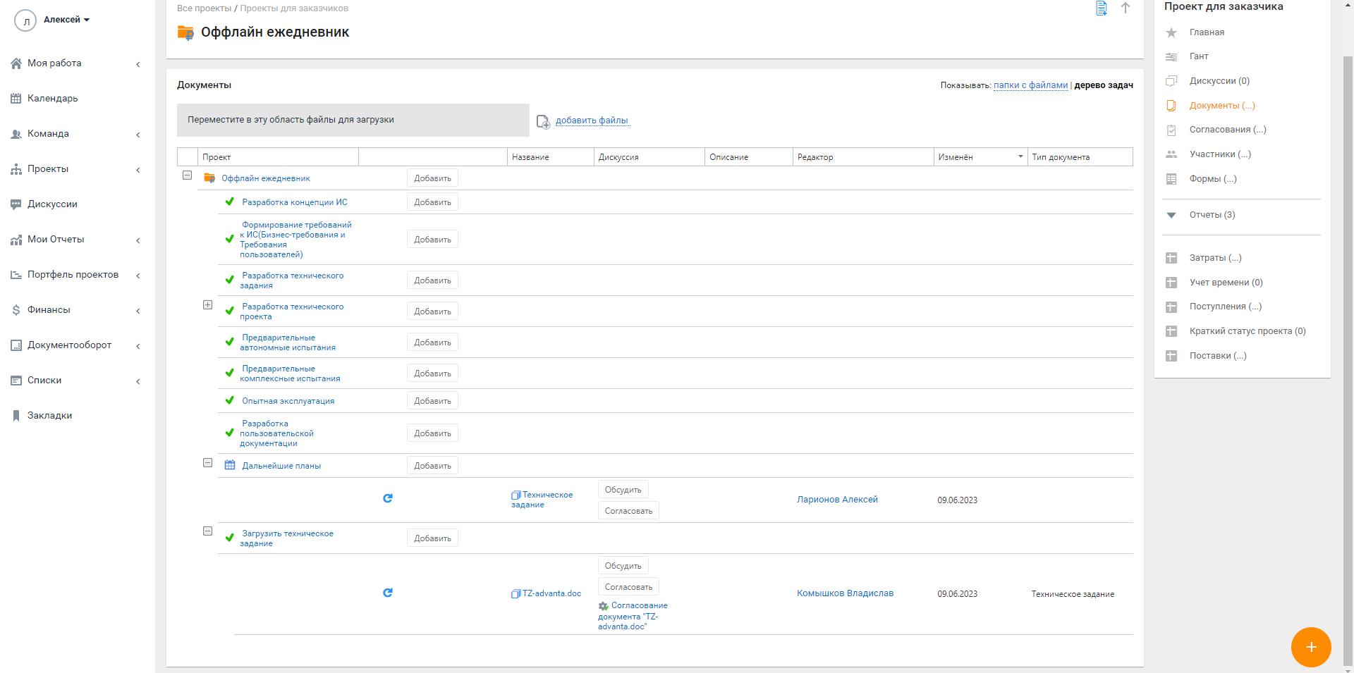
Согласование документов
2

Slide 27
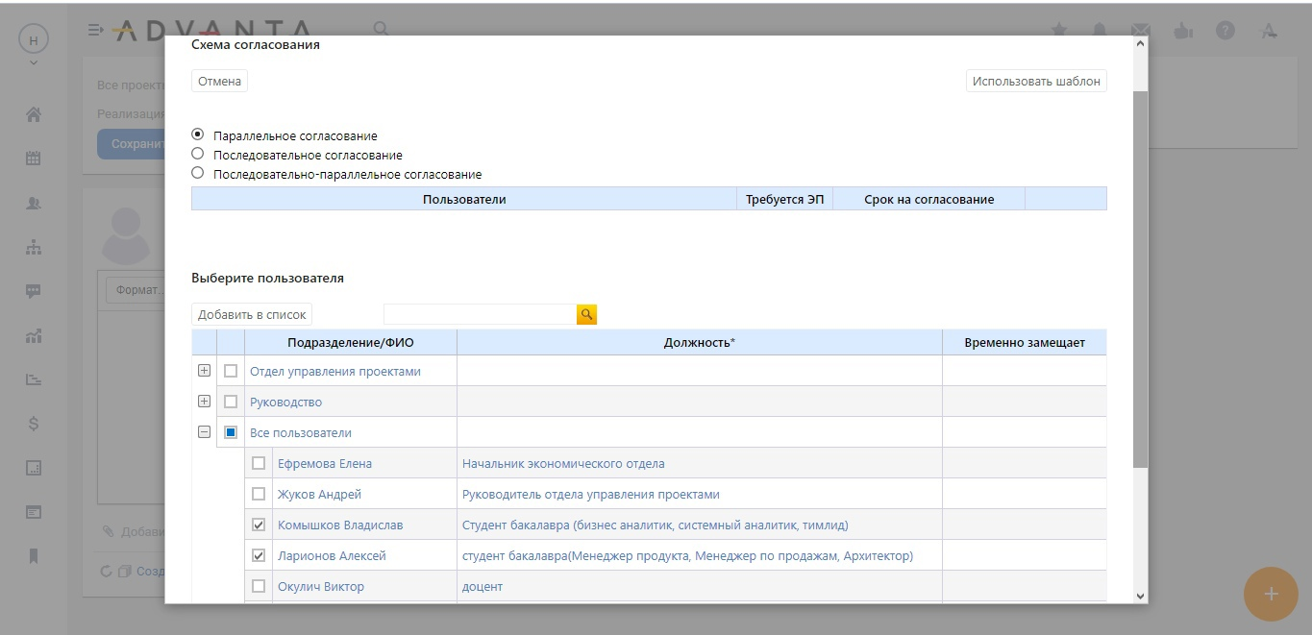
Создание согласования
2

Slide 28
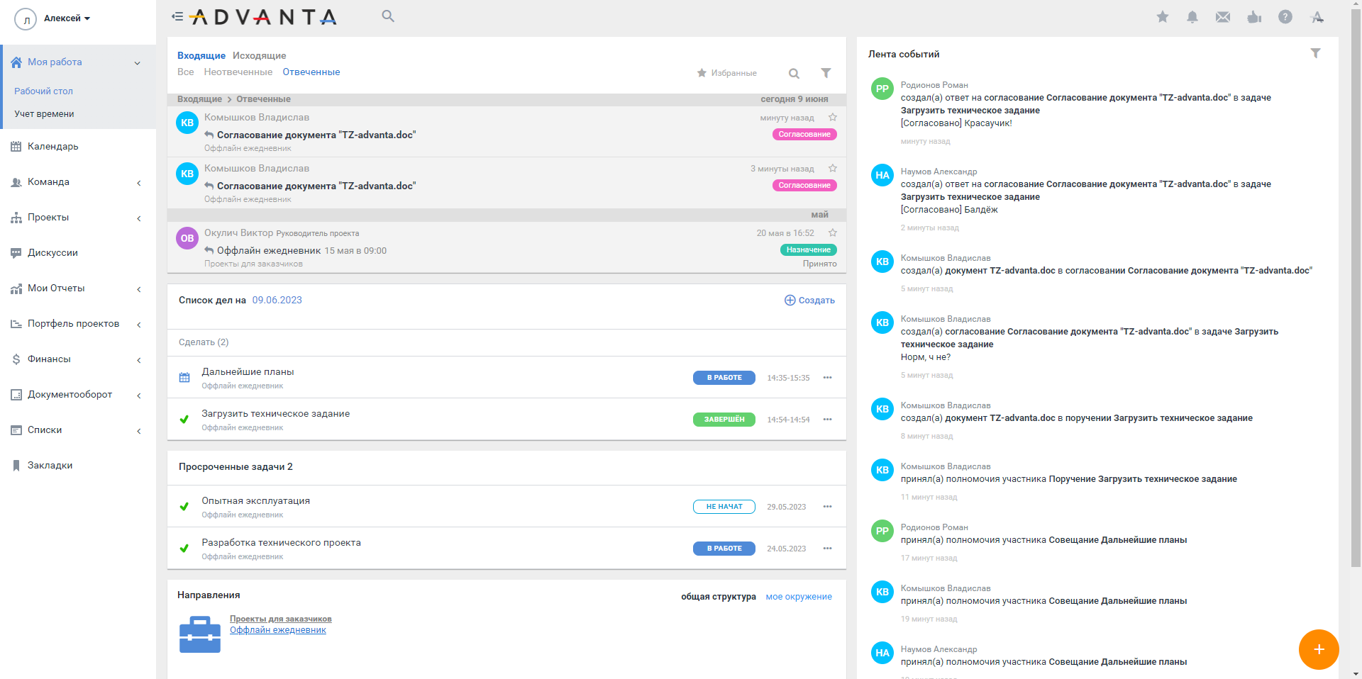
Оповещения о согласованиях
2

Slide 29
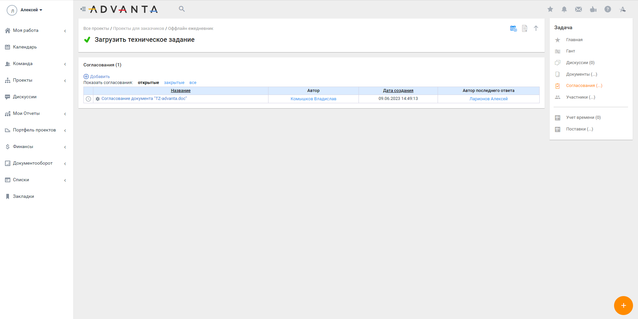
Просмотр списка согласований
2

Slide 30
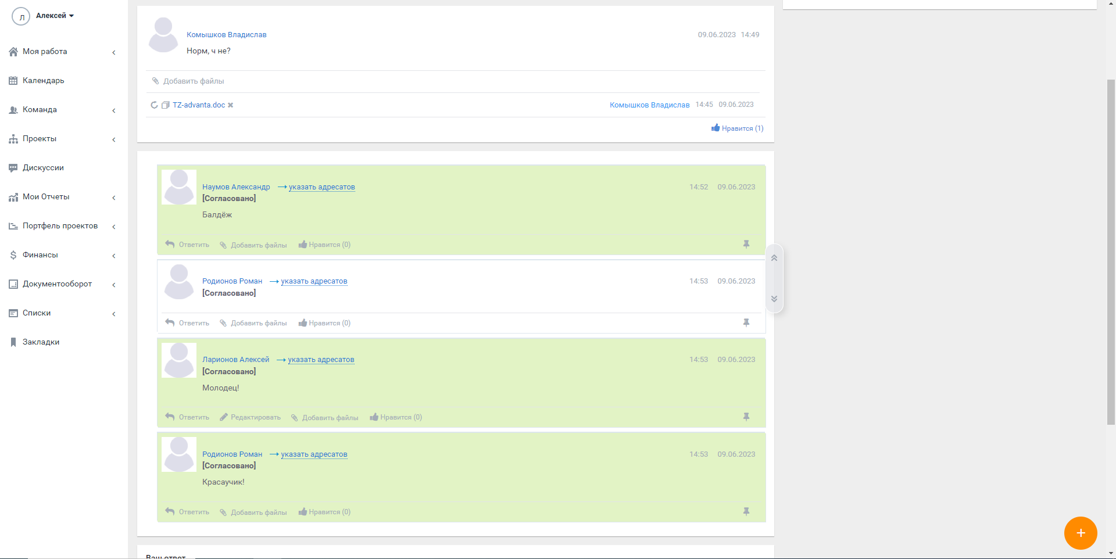
Участие исполнителей в согласовании
2

Slide 31
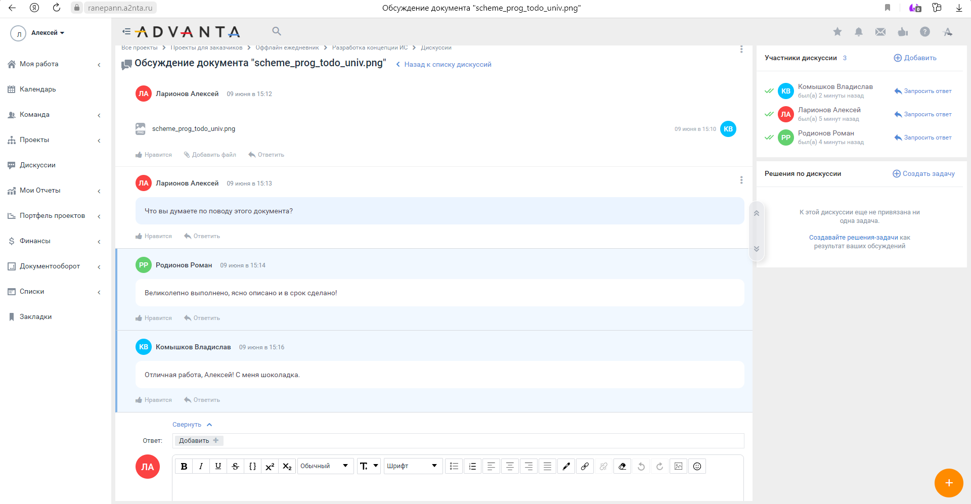
Дискуссии
2

Slide 32
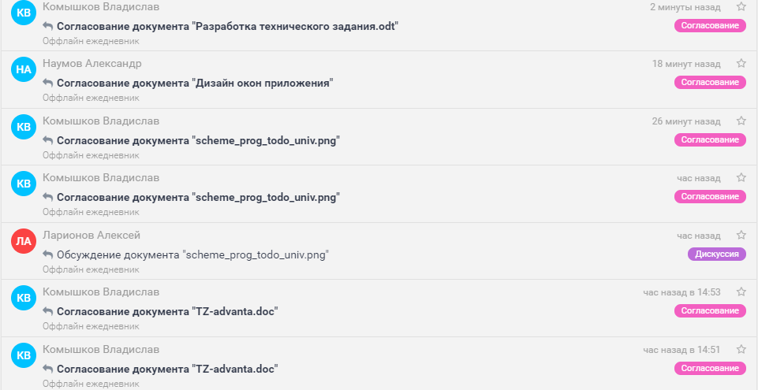
Оповещения среды коммуникаций
2

Slide 33
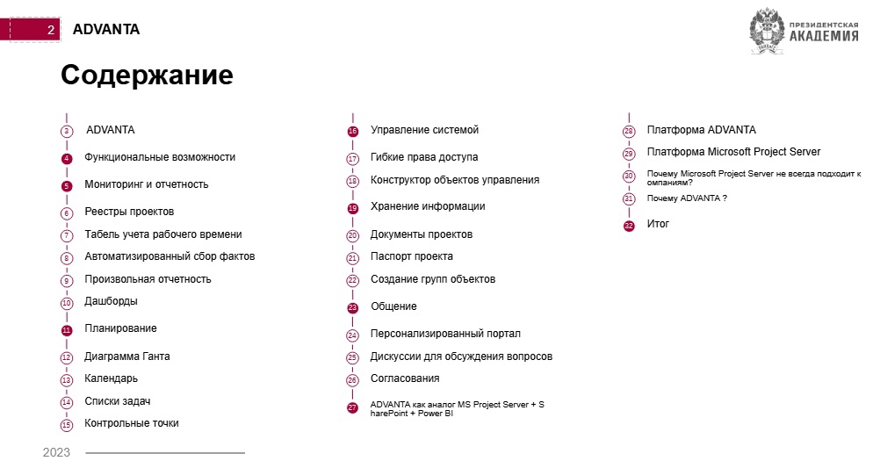
Подведение итогов
2

Slide 34

Спасибо за внимание!

